Slide 1


Segmenter les clients d’un site de e-commerce
1/23
Contexte : Olist est une entreprise brésilienne qui
propose des solutions de vente en ligne
Objectifs : - Comprendre les différents types d’utilisateurs
à l’aide d’une segmentation.
- Proposer une solution de maintenance pour
garantir la stabilité de la segmentation.

Slide 2
Organisation du projet
2/23
Extraire des données les informations pertinentes relatives aux clients.
Mener une analyse exploratoire des données.
Tester différents modèles de segmentation (manuel, hierarchical, dbscan , kmeans).
Choisir, optimiser et expliquer un de ces modèles pour répondre à la problématique.
Proposer un système de maintenance.
Notebook 1 :
Notebook 2 :
Notebook 3 :

Slide 3
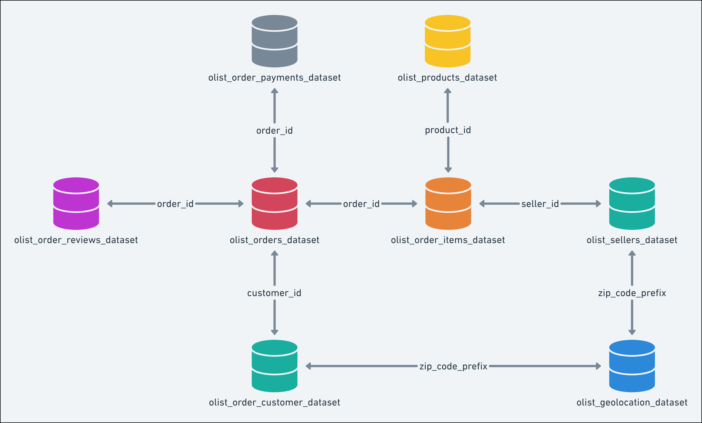
Construction du fichier client
3/23
Source : https://www.kaggle.com/datasets/olistbr/brazilian-ecommerce

Slide 4
Construction du fichier client
4/23
Quatre jointures pour rassembler les informations dans la table « commandes » :
Table « clients ».
Table « reviews » :
- Plusieurs reviews associées à une même commande.
  - Commandes sans review.
Table « paiements » :
  - Paiements en plusieurs fois.
Table « items » :
  - Nombre d’items par commande

Slide 5
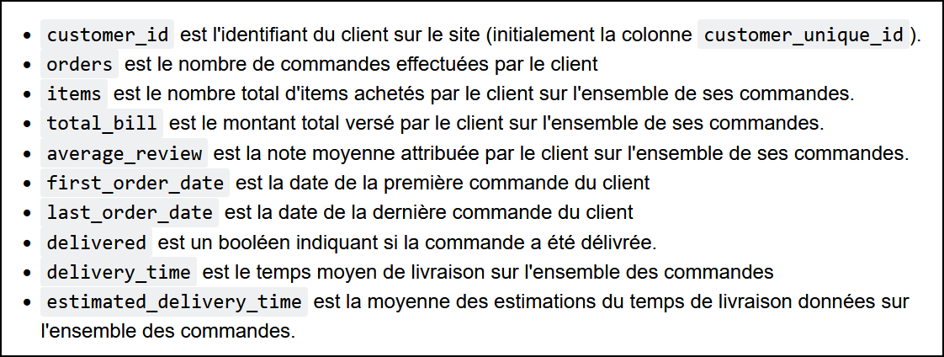
Construction du fichier client
5/23
Fichier client : - 96 096 lignes
- 10 colonnes
Très peu de valeurs manquantes

Slide 6
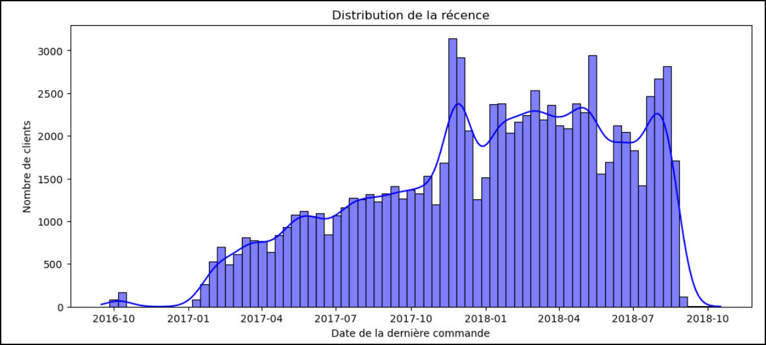
Analyse exploratoire
6/23

Slide 7
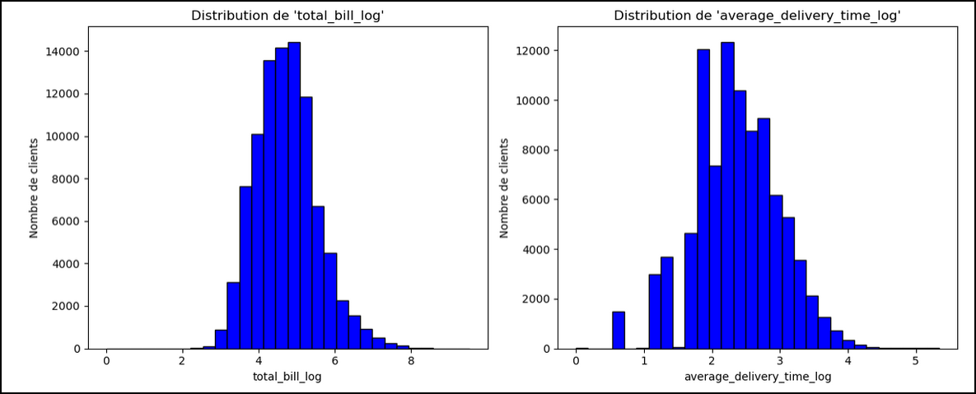
Analyse exploratoire
7/23
Transformation logarithmique du montant total et du temps moyen de livraison.

Slide 8
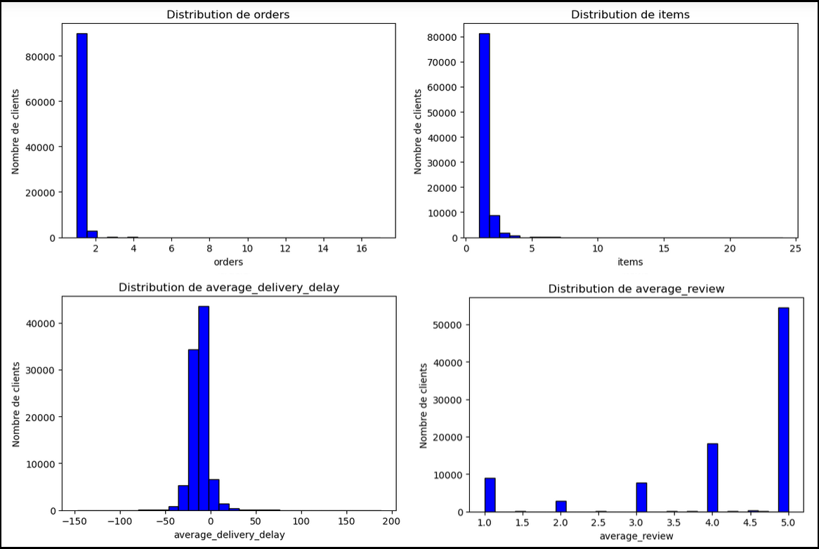
Analyse exploratoire
8/23
Seulement 3,12 % des clients ont effectué plus d’une commande.
On choisit d’isoler cette
catégorie de clients et de segmenter le reste.
Imputation des valeurs manquantes par la médiane ou la moyenne.
Utilisation du montant, de la satisfaction et de la récence uniquement.

Slide 9
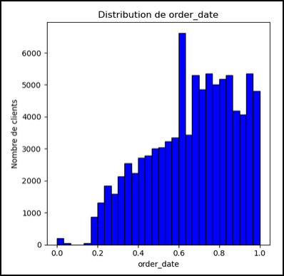

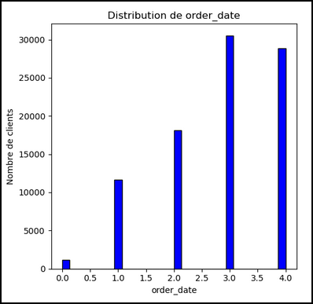
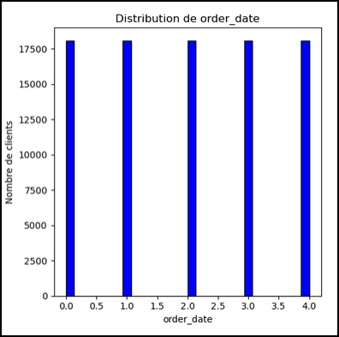
Méthodes d’uniformisation
9/23
Les algorithmes de segmentation nécessitent des données numériques uniformisées
Normalisation Standardisation Subdivision Quantilisation

Slide 10
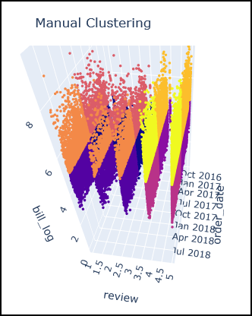
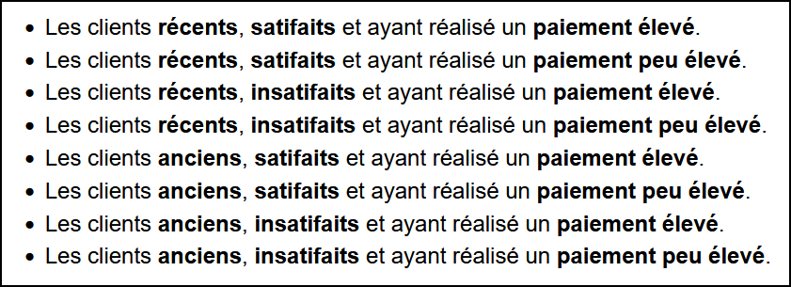
Segmentation manuelle
10/23
On scinde en deux par rapport à des seuils donnés chacune des trois variables (montant, récence, satisfaction).
⇒ On obtient 8 clusters

Slide 11
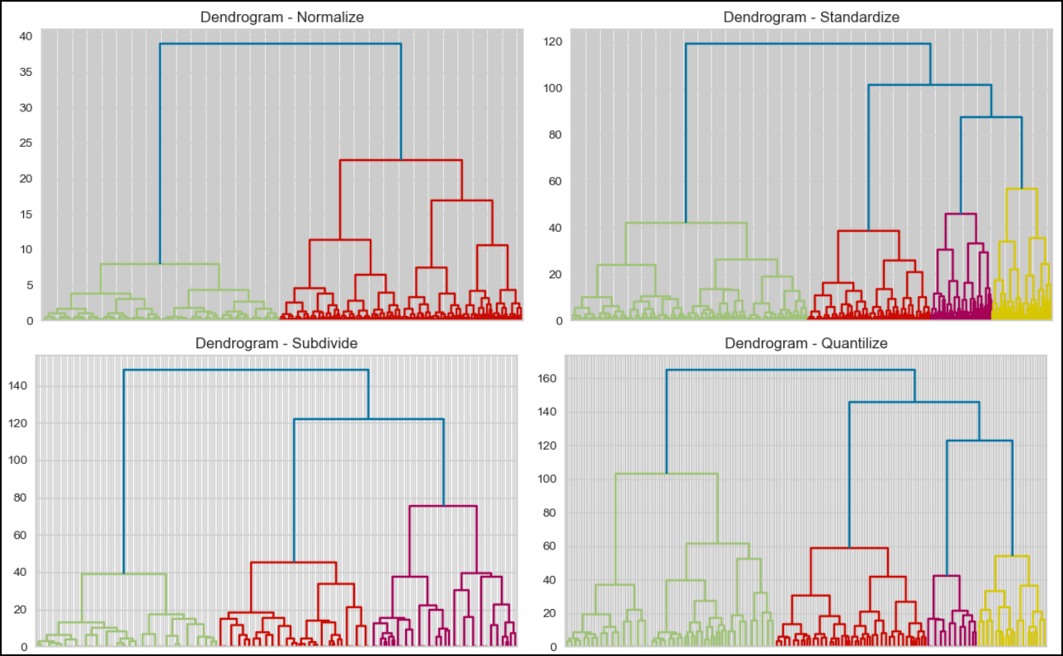
Hierarchical clustering
11/23
2 clusters
4 clusters
3 clusters
4 clusters

Slide 12
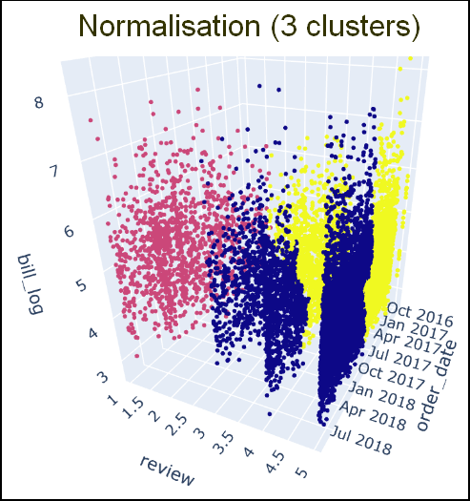
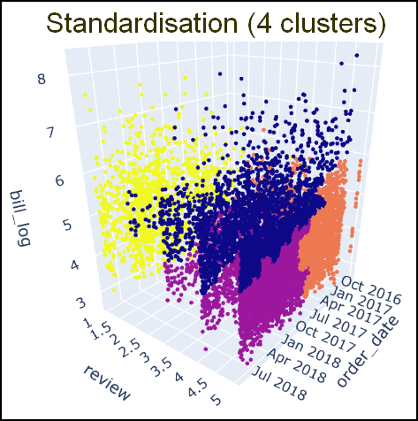
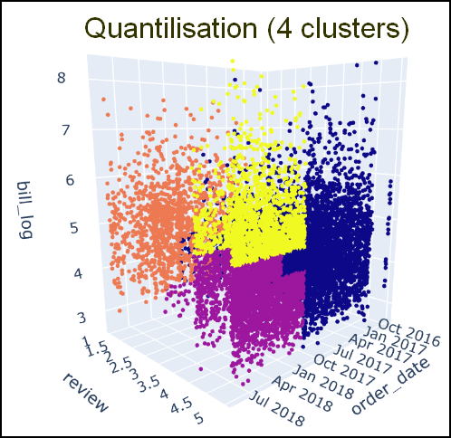
Hierarchical clustering
12/23

Slide 13
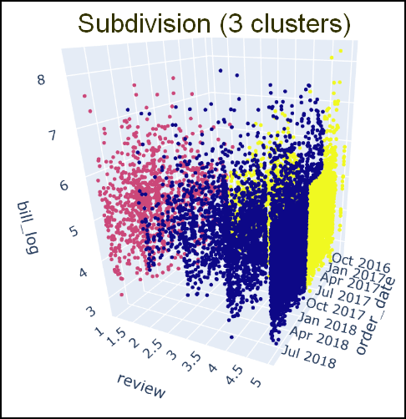
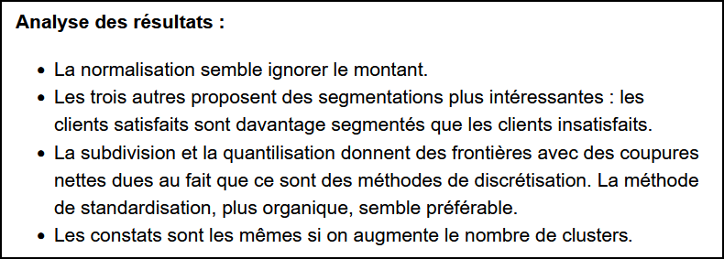
Hierarchical clustering
13/23

Slide 14
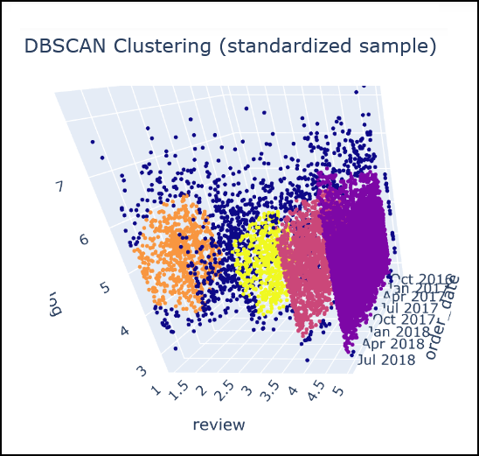
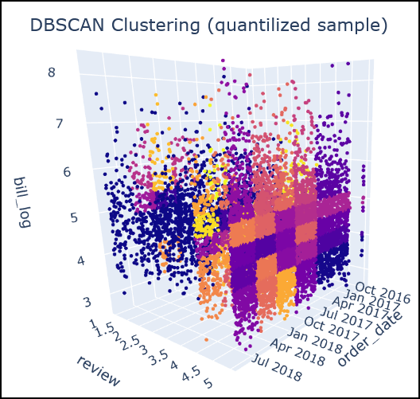
DB Scan Clustering
14/23

Slide 15
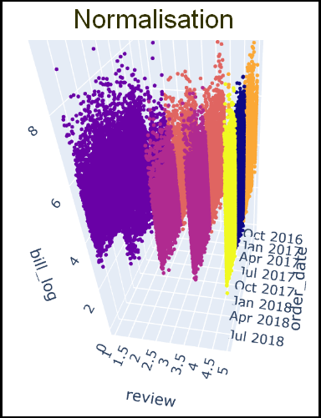
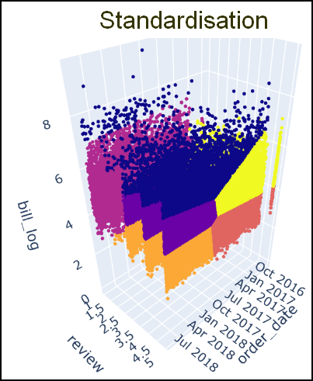
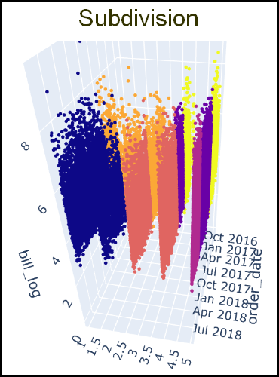
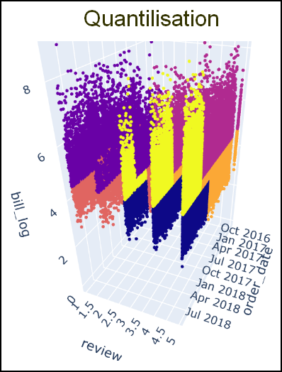
Kmeans Clustering
15/23
Nombre de clusters : k = 6

Slide 16
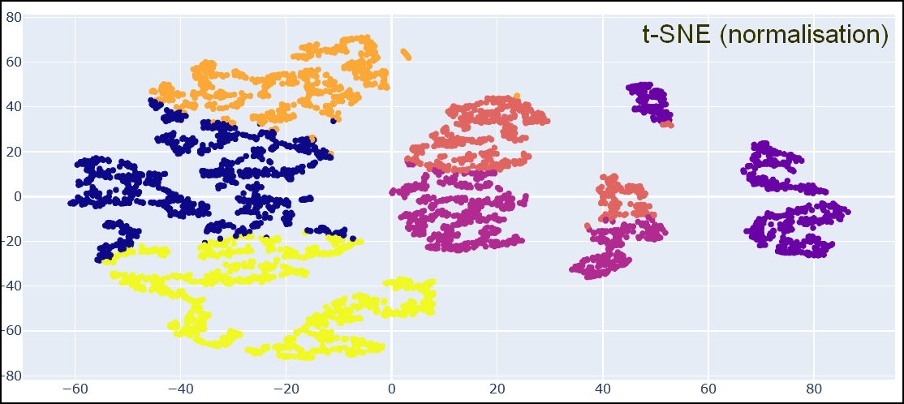
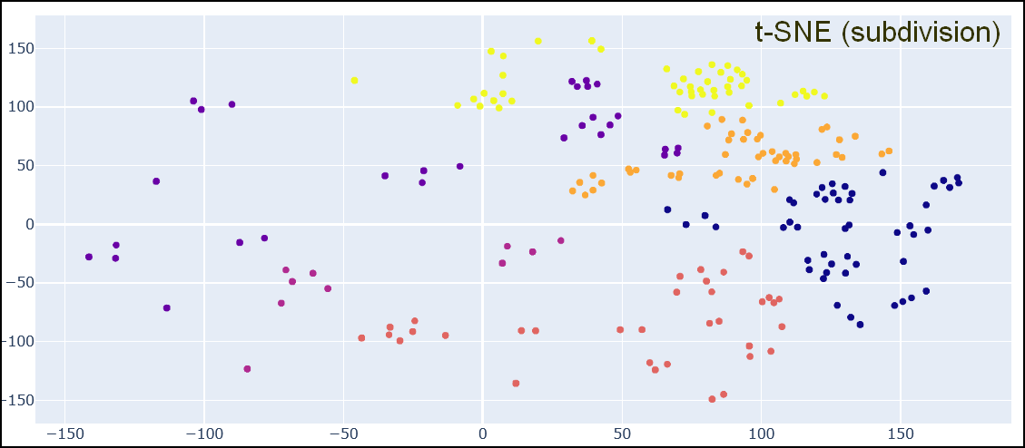
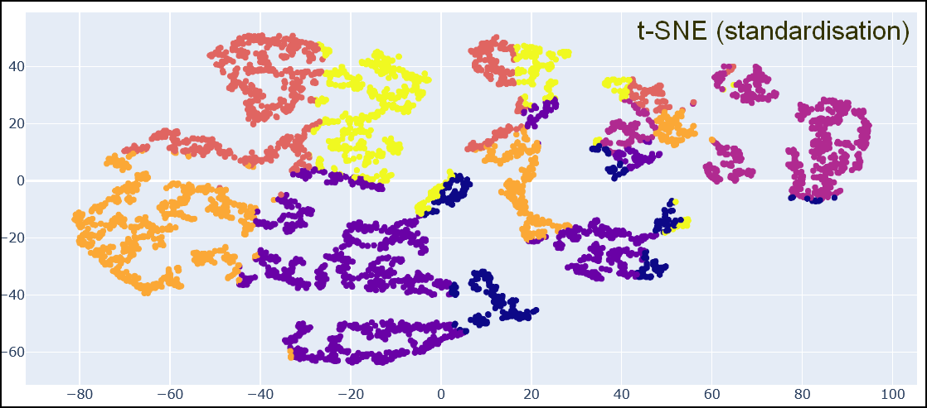
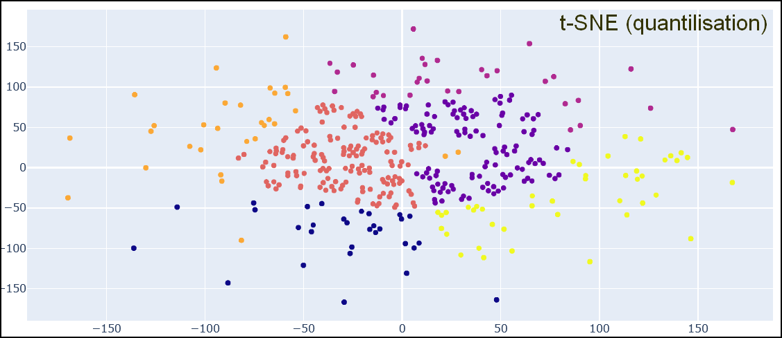
Kmeans Clustering
16/23

Slide 17
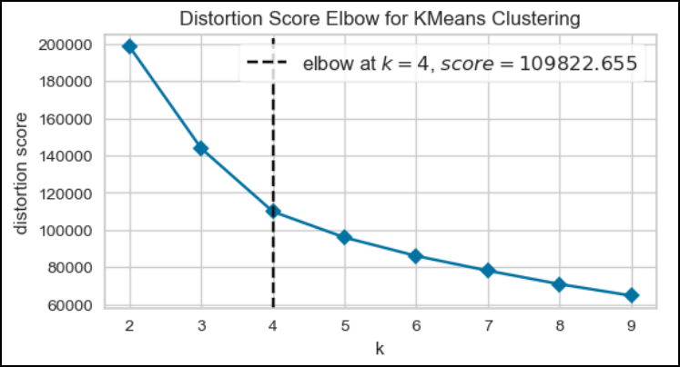
Méthode du coude
17/23

Slide 18
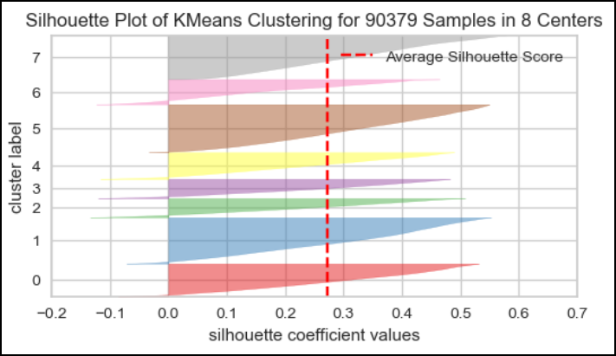
Méthode silhouette
18/23

Slide 19
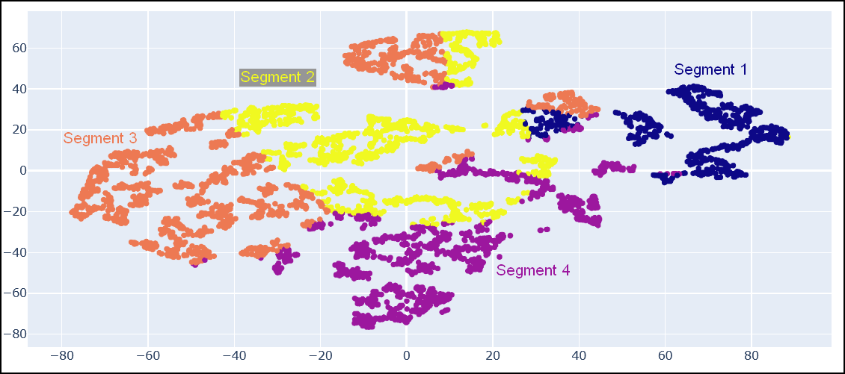
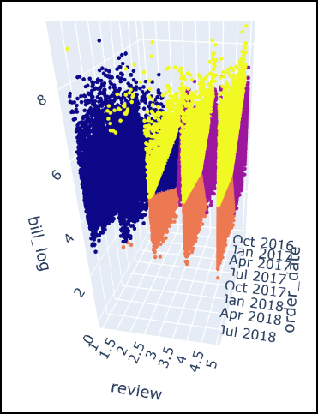
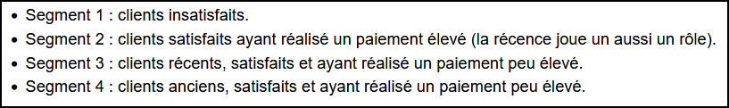
Choix du modèle
19/23
Algorithme kmeans
avec 4 clusters
et standardisation

Slide 20
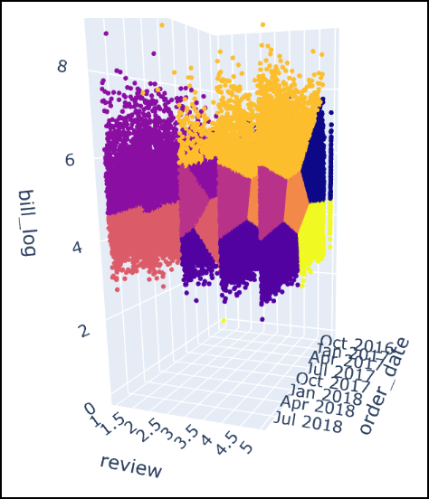
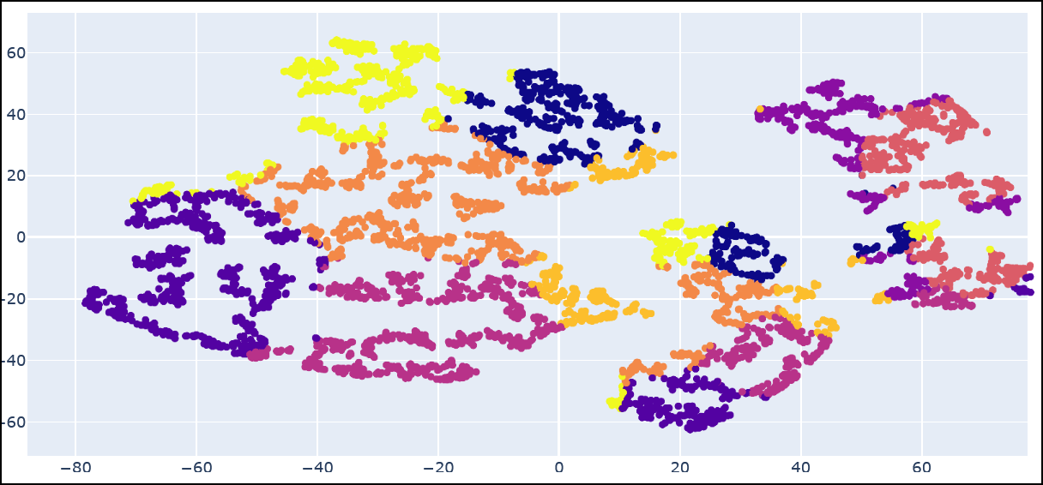
Choix du modèle
20/23
Algorithme kmeans avec 8 clusters et standardisation

Slide 21
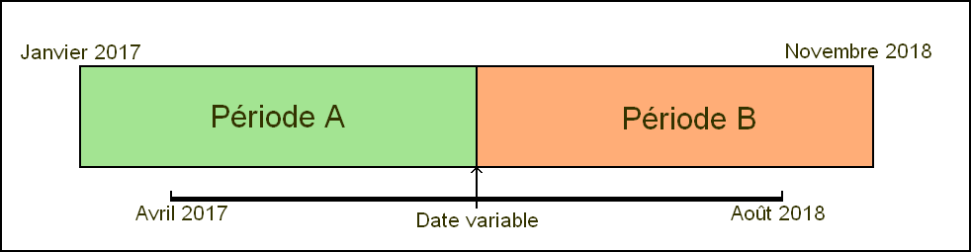
Système de maintenance
21/23
Ancien modèle : entraîné sur la période A uniquement.
Nouveau modèle : entraîné sur la totalité (périodes A et B).
Les deux modèles effectuent des prédictions sur B qu’on compare grâce au score ARI.
On itère ce procédé en faisant évoluer la « date variable » de fin de la période A.
Le score ARI permet alors de déterminer un délai convenable entre deux maintenances.

Slide 22
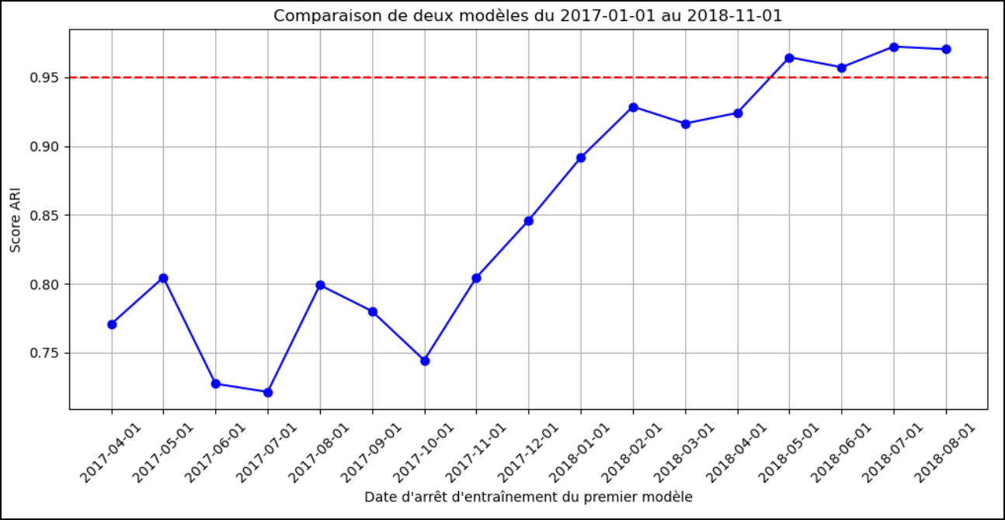
Système de maintenance
22/23

Slide 23
Conclusion
23/23
Le modèle retenu pour segmenter les clients ayant réalisé une seule commande est un kmeans à 4 clusters basé sur le montant, la récence et la satisfaction.
Les données ont été ramenées à l’échelle par standardisation.
Le modèle nécessite une maintenance tous les 6 à 9 mois.
Rappelons que plusieurs des choix qui ont été faits (variables utilisées, nombre de clusters, seuil pour la maintenance) peuvent être discutés et dépendent du contexte métier.

